Slide 1


  Xin chào tất cả các em
  đến với môn Đạo đức

Slide 2




Cùng hát nào bạn ơi!

Slide 3
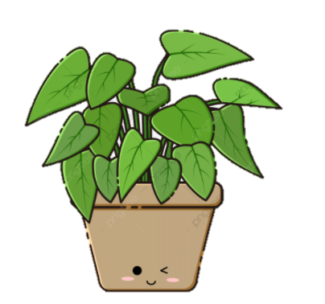

Thứ ngày tháng năm 2025
Bài 1: Quý trọng thời gian.

Slide 4

Tiết 1

Slide 5

Khởi động

Slide 6
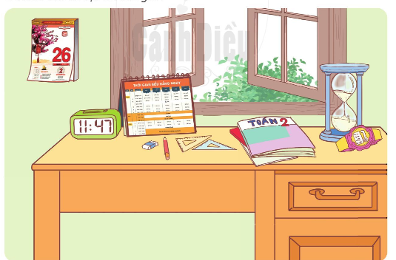
Trò chơi.
Tìm đồ vật chỉ thời gian.
Đồng hồ để bàn, đồng hồ đeo tay lịch bàn, lịch treo tường.

Slide 7
Khám phá.

Slide 8
HĐ1. Ý nghĩa của việc quý trọng thời gian.

Slide 9

Chuyện bạn Bi

Slide 10
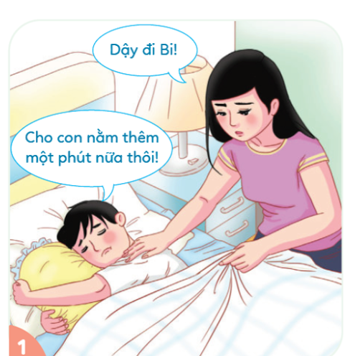
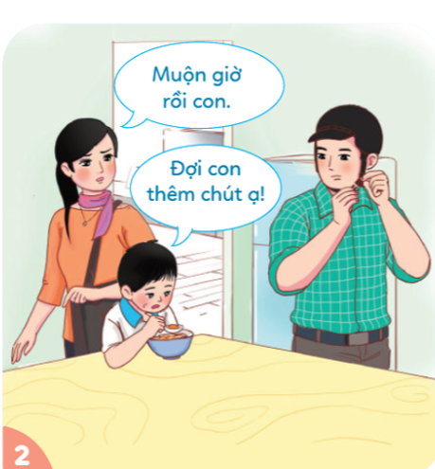
1. Kể chuyện theo tranh và trả lời câu hỏi: Chuyện bạn Bi

Slide 11

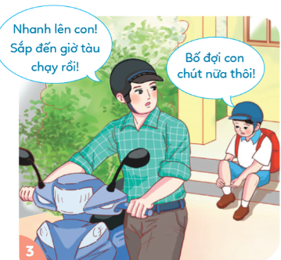
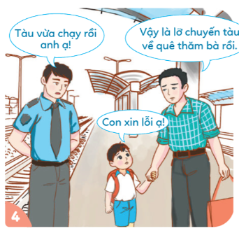

Slide 12



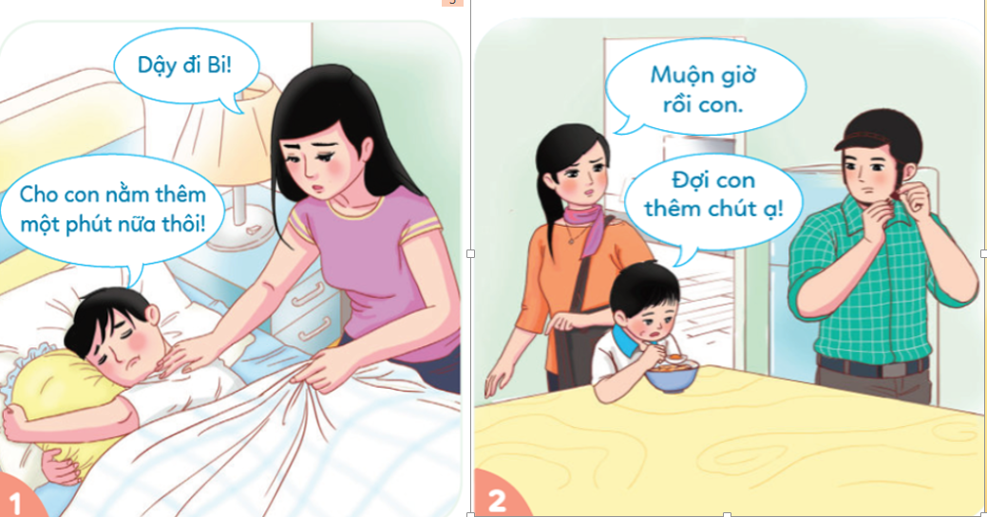


Trả lời câu hỏi
Khi làm mọi việc bạn Bi luôn chậm chạp và luôn kéo dài thời gian, để người khác phải thúc dục hoặc đợi.
a. Khi làm mọi việc, bạn Bi có thói quen gì?

Slide 13
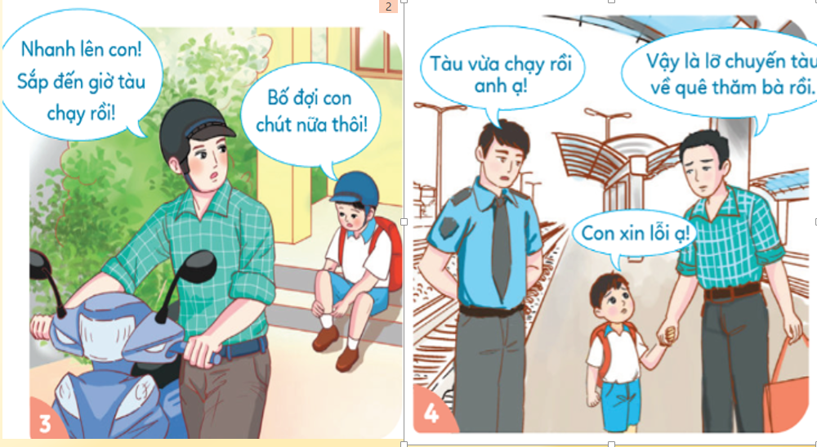
Trả lời câu hỏi
Thói quen đó dẫn đến việc hai bố con Bi trễ chuyến tàu về quê thăm bà.
b. Thói quen đó đã dẫn đến điều gì?

Slide 14
Trả lời câu hỏi
Điều em rút ra từ câu chuyện: Làm gì cũng phải nhanh nhẹn và đúng giờ.
c. Em rút ra điều gì từ câu chuyện trên?
Notes:
THIẾT KẾ: VŨ HỒNG.

Slide 15

Kết luận
Chúng ta cần biết quý trọng thời gian, lãng phí từng phút có thể làm cho chúng ta không hoàn thành được nhiệm vụ, kế hoạch đã đề ra.
Notes:
15

Slide 16
HĐ2. Tìm hiểu một số biểu hiện của việc quý trọng thời gian.

Slide 17
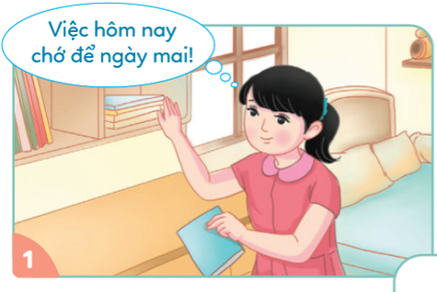
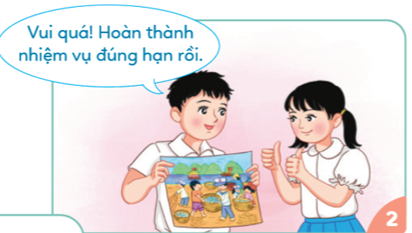
Em có nhận xét gì về sử dụng thời gian của các bạn trong tranh?
2.Biểu hiện của việc quý trọng thời gian:
Việc hôm nay chớ để ngày mai làm.
Luôn hoàn thành nhiệm vụ đúng thời hạn.

Slide 18
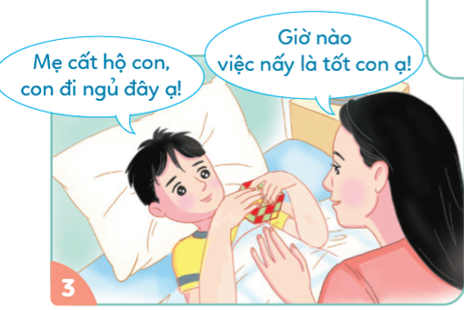
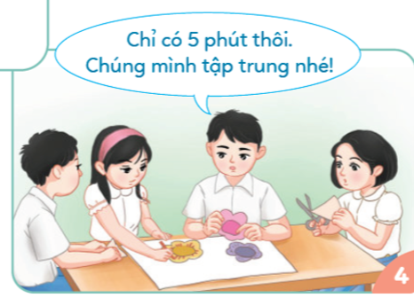
Em có nhận xét gì về thời gian của các bạn trong tranh?
2.Biểu hiện của việc quý trọng thời gian:
Lên kế hoạch giờ giấc đúng giờ, giờ nào làm việc nấy.
Giới hạn việc làm trong một thời gian nhất định để thực hiện

Slide 19
HĐ3. Trao đổi về sự cần thiết phải quý trọng thời gian.

Slide 20


Thảo luận nhóm
Notes:
20

Slide 21
3. Trao đổi về sự cần thiết phải quý trọng thời gian.
a. Qúy trọng thời gian mang lại lợi ích gì?
Trao đổi.
Qúy trọng thời gian giúp chúng ta luôn hoàn thành tốt công việc, tạo nên tính kỉ luật cho bản thân và không làm ảnh hưởng đến người khác.
b. Việc không quý trọng thời gian dẫn đến điều gì?
Việc không quý trọng thời gian dẫn đến việc mọi việc không hoàn thành, luôn bị chậm trễ và ảnh hưởng đến người khác.

Slide 22
HĐ4. Cách sử dụng thời gian hợp lí..

Slide 23
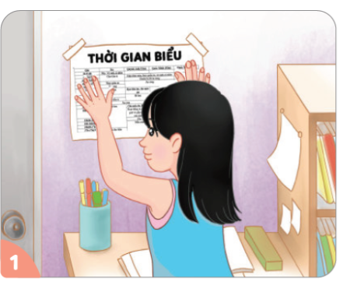
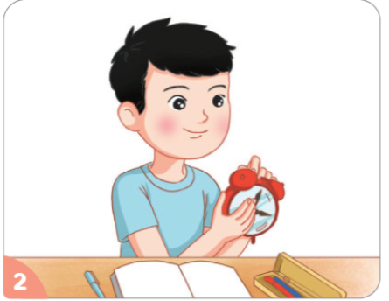
4. Thảo luận về cách sử dụng thời gian hợp lý
Thảo luận nhóm 4
Bạn luôn lập ra thời gian biểu những việc cần làm .
Hẹn đồng hồ để làm việc đúng giờ giấc.

Slide 24
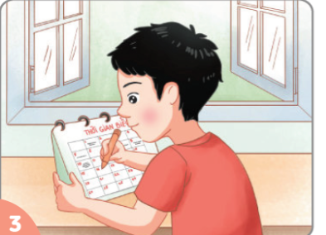
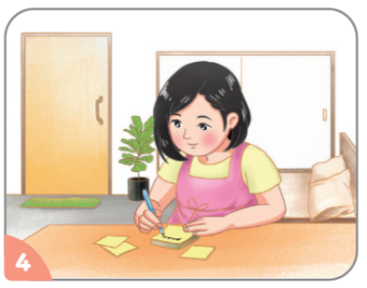
4. Thảo luận về cách sử dụng thời gian hợp lý
Thảo luận nhóm 4
Lập kế hoạch ghi những tấm giấy nhớ việc cần làm trong ngày....
Ghi chú lại những việc cần làm trong lịch bàn để hoàn thành công việc đúng thời gian.

Slide 25
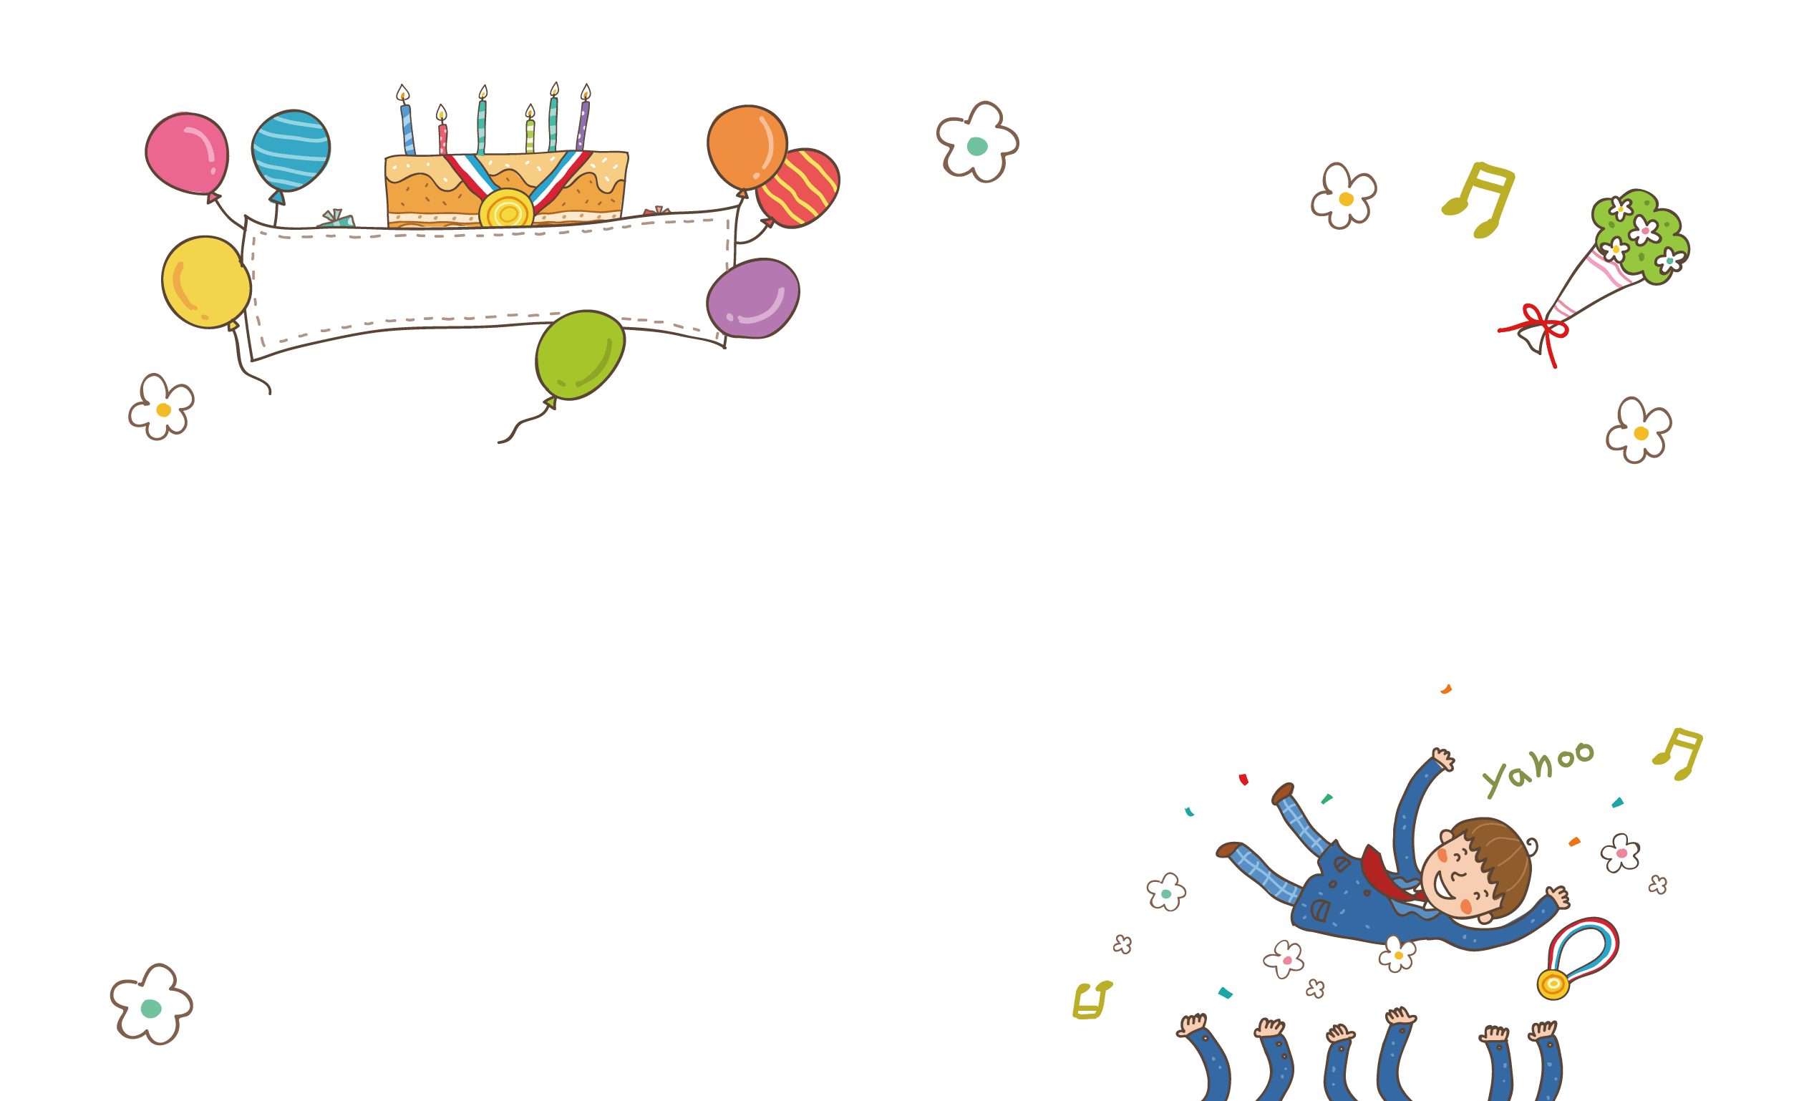
Kết luận
Qúy trọng thời gian giúp chúng ta luôn hoàn thành tốt công việc, tạo nên tính kỉ luật cho bản thân và không làm ảnh hưởng đến người khác.

Slide 26
Tiết 2

Slide 27
Luyện tập.

Slide 28
3. Trao đổi về sự sắp xếp thời gian.

Slide 29
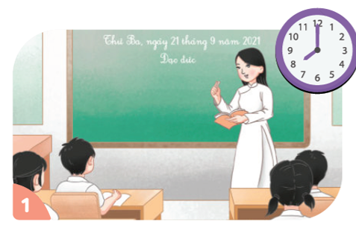
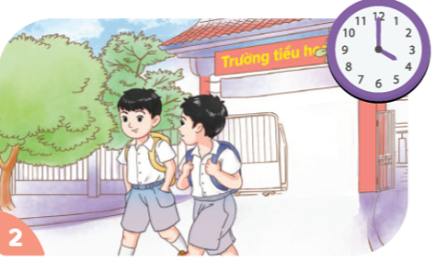
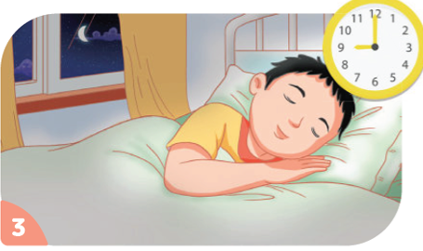
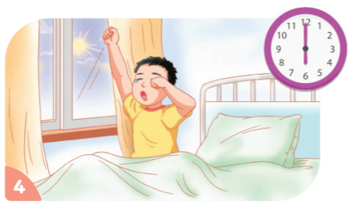
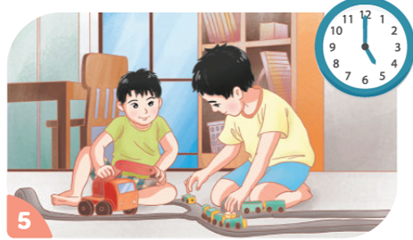
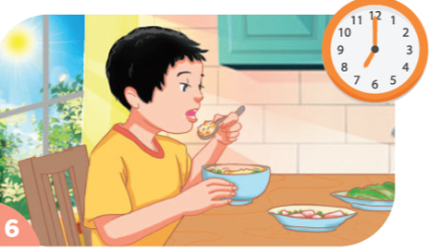
Thảo luận nhóm đôi.
1. Sắp xếp các tranh theo trình tự thời gian hợp lí?
4
8h sáng đi học
5
4h chiều tan học
1
9h tối đi ngủ
2
6h sáng thức dậy
6
5h chiều chơi với em
3
7h sáng ăn sáng

Slide 30

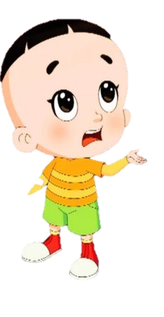



2.Xử lí
tình huống
Notes:
THIẾT KẾ: VŨ HỒNG.

Slide 31
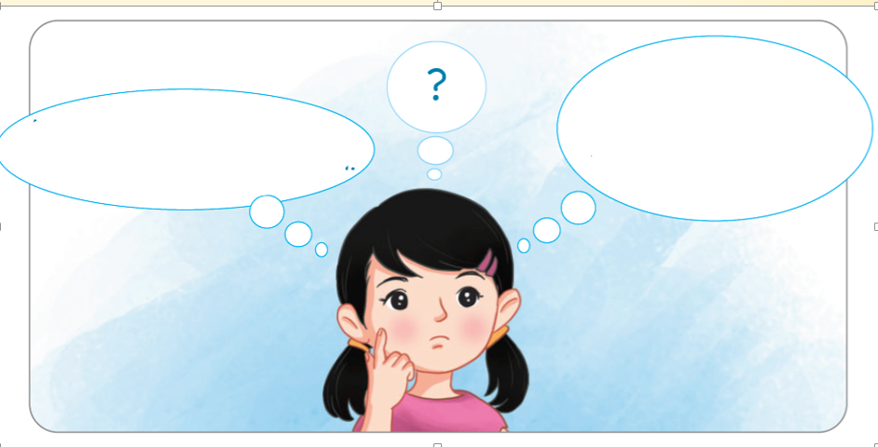
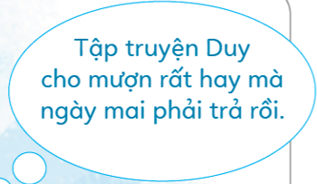
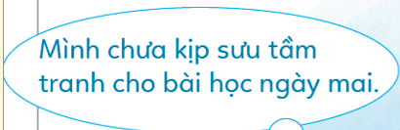
Quan sát tranh.
Tình huống 1: Bạn Linh nên làm như thế nào?
Nếu là em, em sẽ làm gì?.
Việc hôm nay chớ để ngày mai, theo em bạn Linh nên sưu tầm ảnh cho bài học ngày mai.

Slide 32
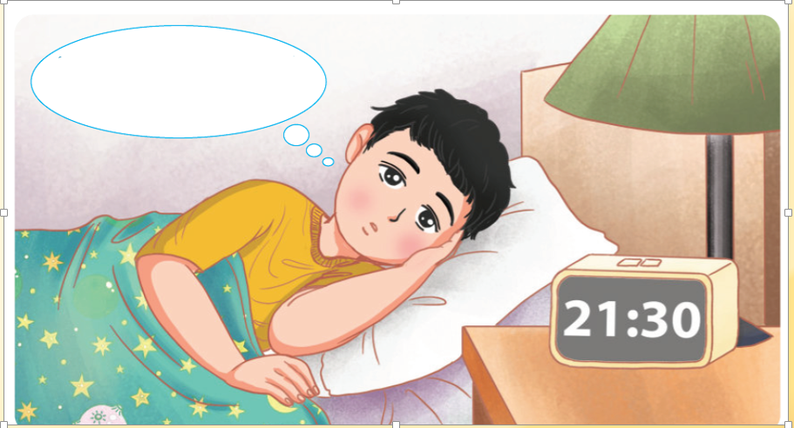
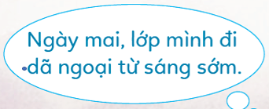
Nếu là em, em sẽ làm gì?.
Tình huống 2: Bạn Trí cần làm gì để có mặt đúng giờ?
Bạn Trí cần tắt đèn và đi ngủ sớm , chuẩn bị đồ dùng đi dã ngoại sẵn, để chuông đồng hồ , tránh bị trễ giờ .

Slide 33
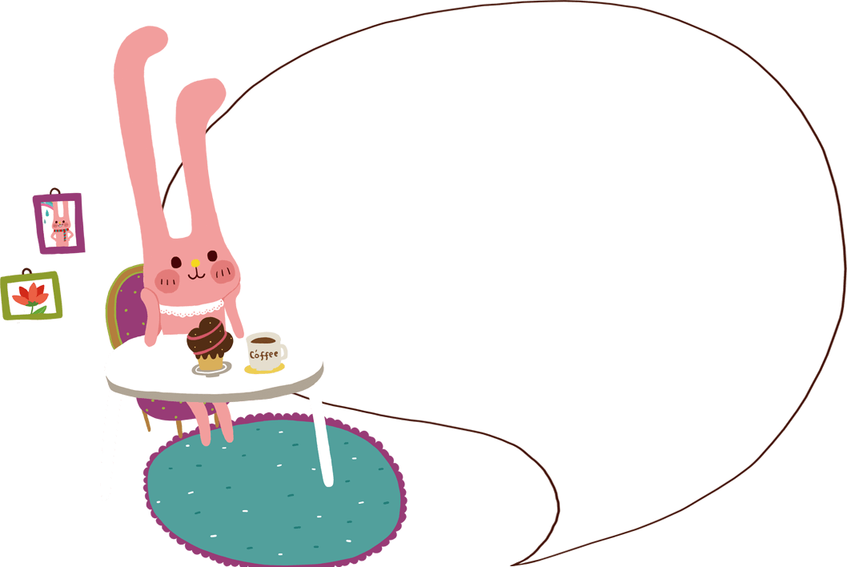
HĐ3. Liên hệ
Kể tên những việc em đã làm trong ngày và thời gian em thực hiện những việc đó?
Ví dụ:
Những việc em đã làm trong ngày và thời gian em thực hiện những việc đó là:
6 giờ sáng em thức dậy
7 giờ sáng em tới trường đi học
12 giờ em ăn trưa tại trường
5h chiều em tan trường
7h tối em ăn tối cùng gia đình
8 giờ tối em vào bàn ngồi học bài
10 giờ tối em đi ngủ.

Slide 34
Vận dụng

Slide 35
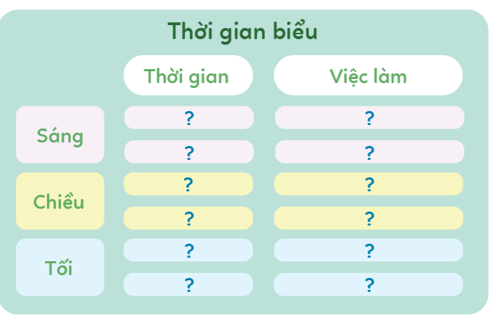
1. Xây dựng thời gian biểu cho một ngày
6 giờ
Thức dậy và vệ sinh cá nhân
7 giờ
Ăn sáng và cùng mẹ đi tới trường
4 giờ
Tan trường
5 giờ
Đánh cầu lông cùng em
7 giờ
Ăn tối cùng gia đình
8 giờ
Học bài cho ngày mai

Slide 36
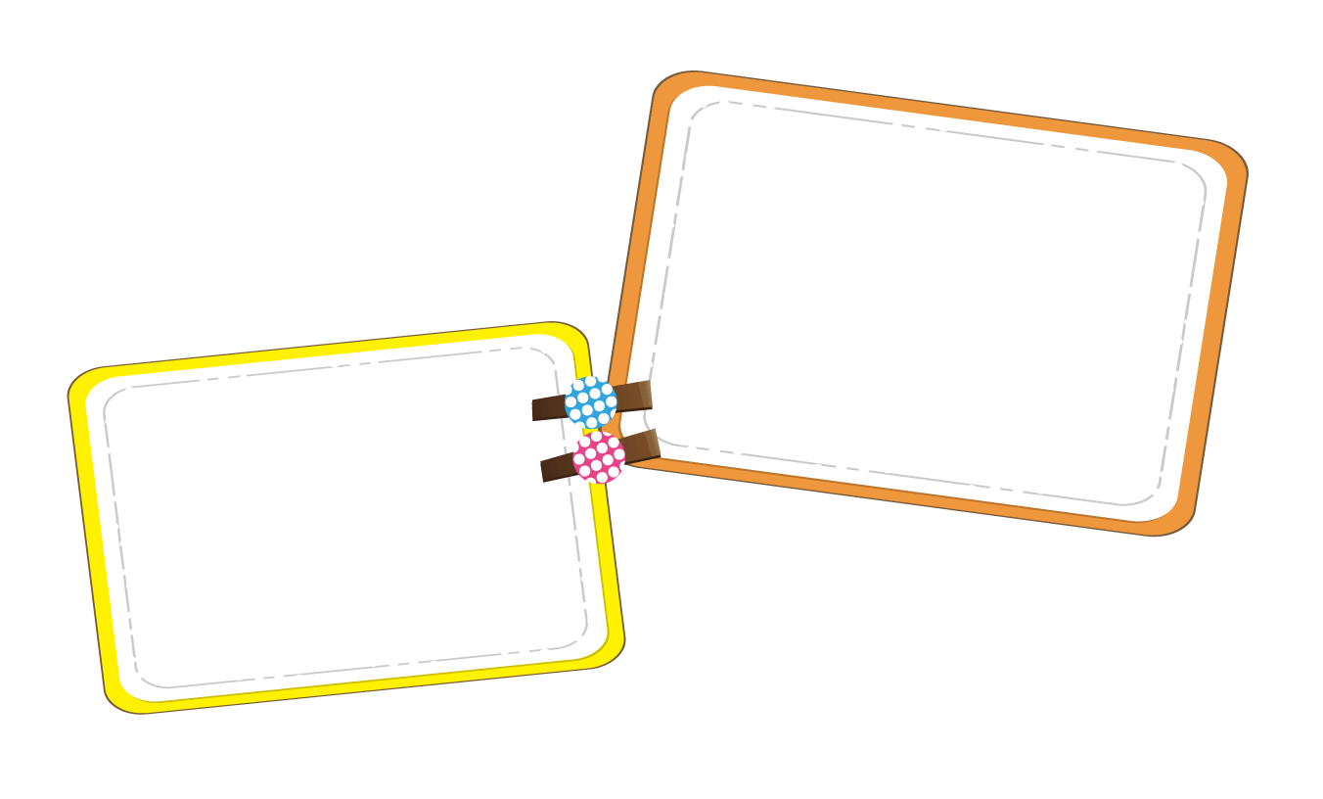

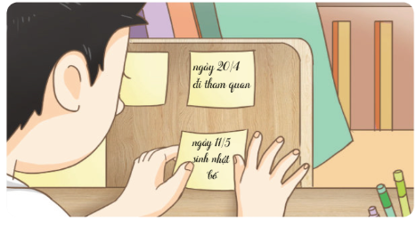


2. Tạo góc ghi nhớ
Ghi lại các công việc em cần thực hiện vào tờ giấy nhớ và dán ở góc học tập của em.

Slide 37


HẸN GẶP LẠI

